Slide 1


Cat and dog classification
猫狗二分类
曹康杰

Slide 2




CONTENT
1. 数据集
2. 网络模型
下载猫狗数据集，处理尺寸，数据增样
使用全连接神经网络
3. 训练过程
4. 对比总结
进行不同的数据进行训练对比
总结训练结果

Slide 3

01数据集
PART 01
下载猫狗数据集，处理尺寸，数据增样

Slide 4

数据集来源（kaggle）：
https://www.microsoft.com/en-us/download/details.aspx?id=54765
数据集准备
源数据格式
PetImages
├─ cat
└─ dog
处理后格式
cat_dog
├─ 100-100-3
│ ├─ train
│ │ ├─ cat
│ │ ├─ dog
│ ├─ test
│ │ ├─ cat
│ │ ├─ dog
├─ 64-64-3
│ ├─ train
│ │ ├─ cat
│ │ ├─ dog
│ ├─ test
│ │ ├─ cat
│ │ ├─ dog

Slide 5
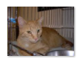
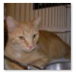
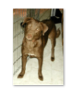
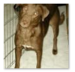

数据处理-中心裁切
h, w = img.size
transforms.Compose([ transforms.CenterCrop(min(h, w)), # 从中心裁切图片 transforms.Resize(size) ])

Slide 6
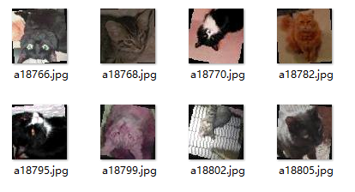
数据增样
transforms.Compose([ transforms.RandomHorizontalFlip(p=0.5), # 随机水平翻转 transforms.RandomVerticalFlip(p=0.5), # 随机垂直翻转 transforms.RandomRotation(degrees=10), # 随机旋转 transforms.ColorJitter(brightness=0.2, contrast=0.2, saturation=0.2, hue=0.1), # 调整亮度、对比度、饱和度和色调 transforms.CenterCrop(min(h, w)), transforms.Resize(size) ])

Slide 7
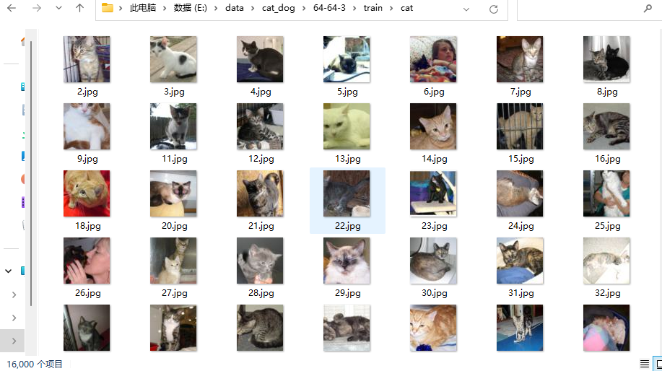
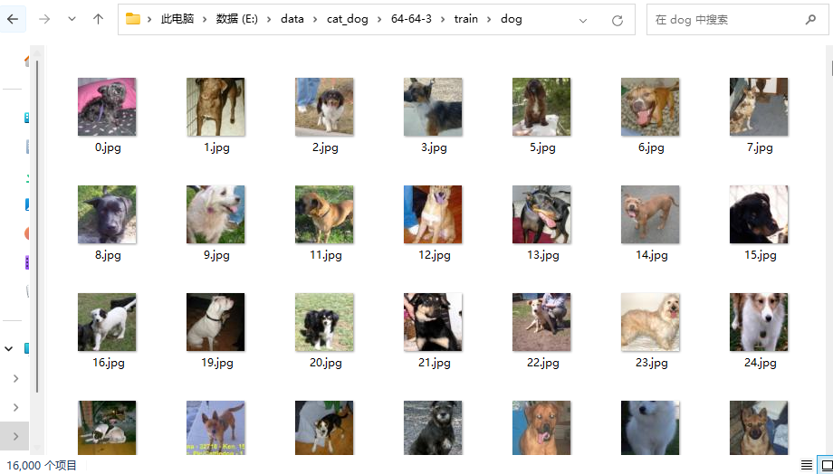
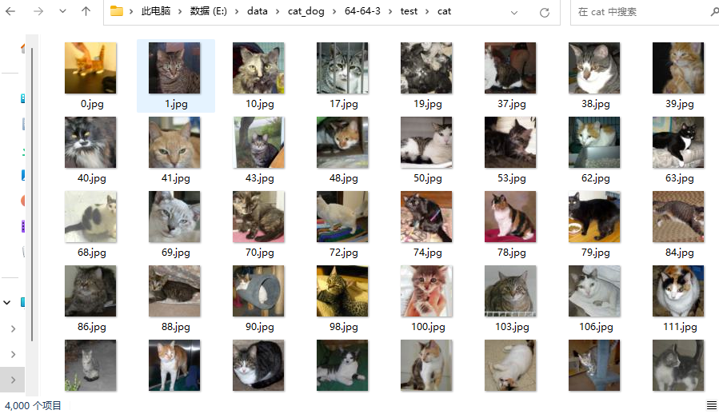
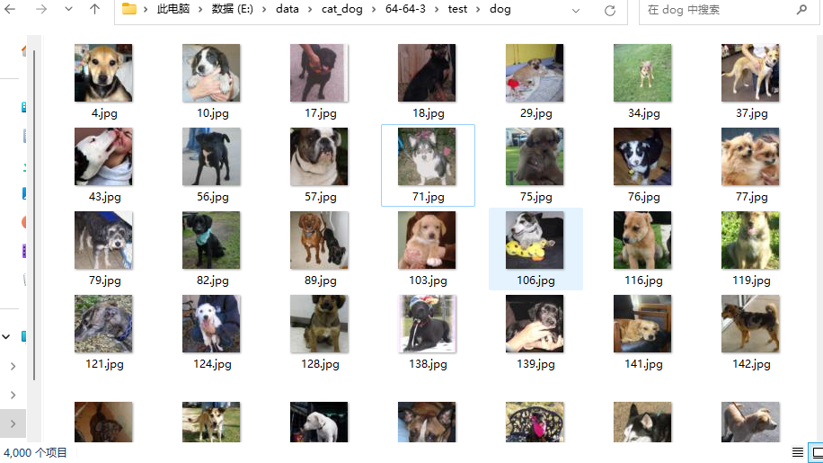
训练集
测试集

Slide 8
02网络模型
PART 02

Slide 9

全连接神经网络
class FcNet (nn.Module):
def __init__(self):
super().__init__()
self.in_layer = nn.Sequential(
nn.Linear(1 * 32 * 32, 512), nn.ReLU()
)
self.hidden_layer = nn.Sequential(
nn.Linear(512, 512), nn.ReLU(),
nn.Linear(512, 256), nn.ReLU(),
nn.Linear(256, 256), nn.ReLU(),
nn.Linear(256, 128), nn.ReLU(),
nn.Linear(128, 128), nn.ReLU(),
nn.Linear(128, 64), nn.ReLU(),
nn.Linear(64, 64), nn.ReLU(),
nn.Linear(64, 32), nn.ReLU(),
nn.Linear(32, 16), nn.ReLU(),
)
self.out_layer = nn.Sequential(
nn.Linear(16, 2), nn.Softmax(dim=1)
)
def forward(self, x):
x = self.in_layer(x)
x = self.hidden_layer(x)
x = self.out_layer(x)
return x

Slide 10
03训练过程
PART 03

Slide 11
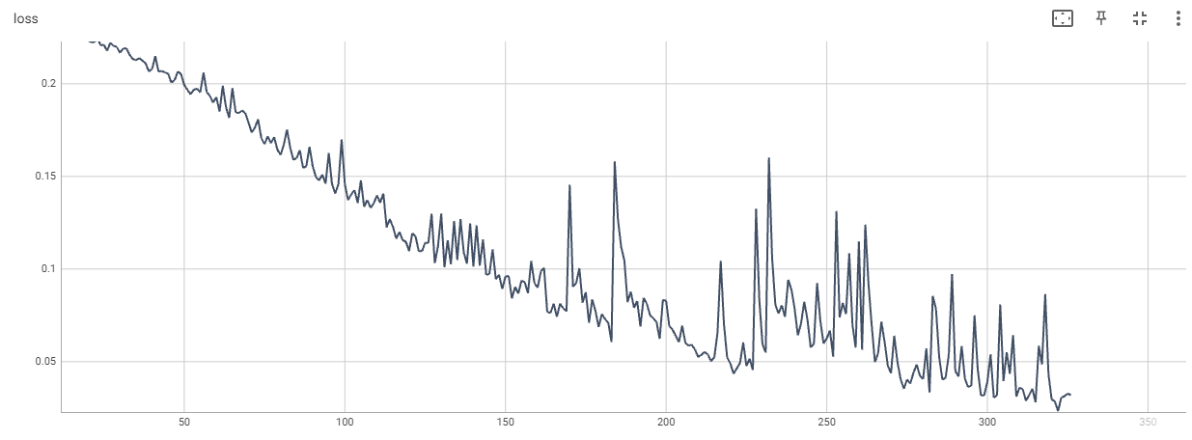

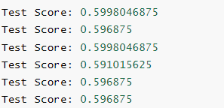
第一次训练
数据大小：(32, 32, 1)
每类数据总数：10000：2500
全连接网络层数：11
self.in_layer = nn.Sequential(
nn.Linear(1 * 32 * 32, 512), nn.ReLU()
)
self.hidden_layer = nn.Sequential(
nn.Linear(512, 512), nn.ReLU(),
nn.Linear(512, 256), nn.ReLU(),
nn.Linear(256, 256), nn.ReLU(),
nn.Linear(256, 128), nn.ReLU(),
nn.Linear(128, 128), nn.ReLU(),
nn.Linear(128, 64), nn.ReLU(),
nn.Linear(64, 64), nn.ReLU(),
nn.Linear(64, 32), nn.ReLU(),
nn.Linear(32, 16), nn.ReLU(),
)
self.out_layer = nn.Sequential(
nn.Linear(16, 2), nn.Softmax(dim=1)
)
得分：59.9

Slide 12
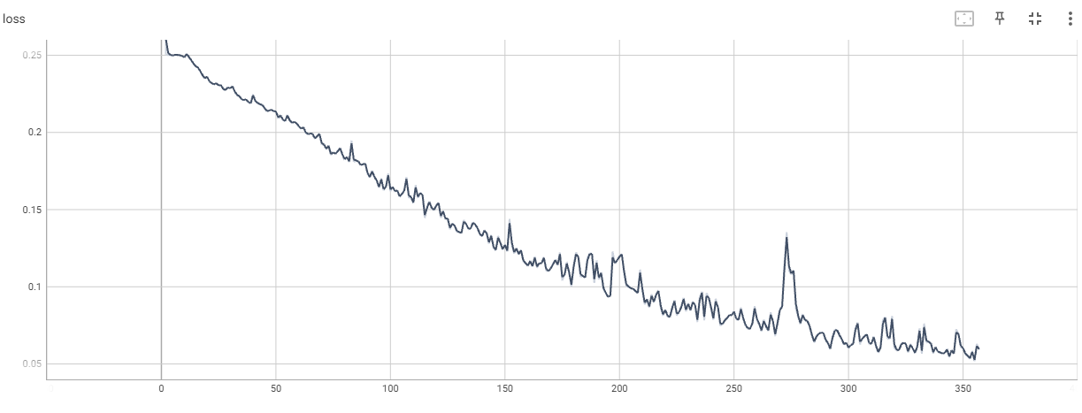
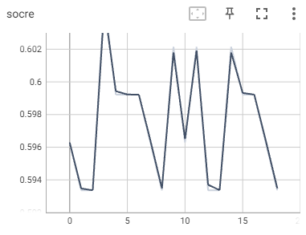
第二次训练
数据大小：(100, 100, 1)
每类数据总数：10000：2500
全连接网络层数：11
self.in_layer = nn.Sequential(
nn.Linear(1 * 100 * 100, 1024), nn.ReLU()
)
self.hidden_layer = nn.Sequential(
nn.Linear(1024, 512), nn.ReLU(),
nn.Linear(512, 512), nn.ReLU(),
nn.Linear(512, 256), nn.ReLU(),
nn.Linear(256, 256), nn.ReLU(),
nn.Linear(256, 128), nn.ReLU(),
nn.Linear(128, 128), nn.ReLU(),
nn.Linear(128, 64), nn.ReLU(),
nn.Linear(64, 64), nn.ReLU(),
nn.Linear(64, 32), nn.ReLU(),
nn.Linear(32, 16), nn.ReLU(),
)
self.out_layer = nn.Sequential(
nn.Linear(16, 2), nn.Softmax(dim=1)
)
得分：60

Slide 13
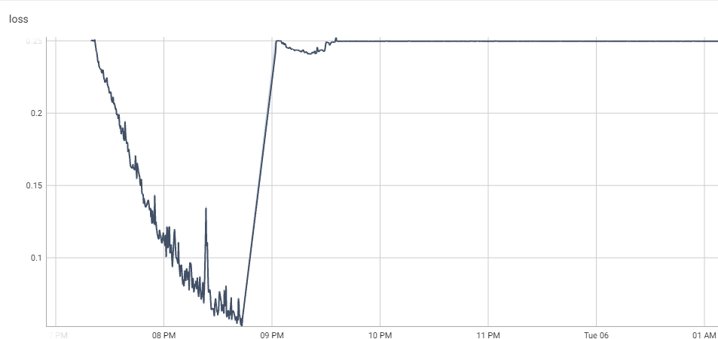
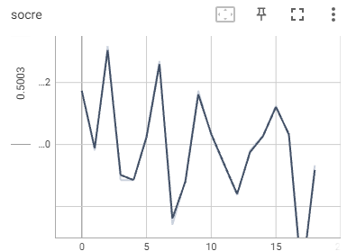
第三次训练
数据大小：(100, 100, 3)
每类数据总数：10000：2500
全连接网络层数：13
self.in_layer = nn.Sequential(
nn.Linear(3 * 100 * 100, 1024), nn.ReLU()
)
self.hidden_layer = nn.Sequential(
nn.Linear(1024, 1024), nn.ReLU(),
nn.Linear(1024, 512), nn.ReLU(),
nn.Linear(512, 512), nn.ReLU(),
nn.Linear(512, 256), nn.ReLU(),
nn.Linear(256, 256), nn.ReLU(),
nn.Linear(256, 128), nn.ReLU(),
nn.Linear(128, 128), nn.ReLU(),
nn.Linear(128, 64), nn.ReLU(),
nn.Linear(64, 64), nn.ReLU(),
nn.Linear(64, 32), nn.ReLU(),
nn.Linear(32, 16), nn.ReLU(),
)
self.out_layer = nn.Sequential(
nn.Linear(16, 2), nn.Softmax(dim=1)
)
得分：50
此次作废

Slide 14
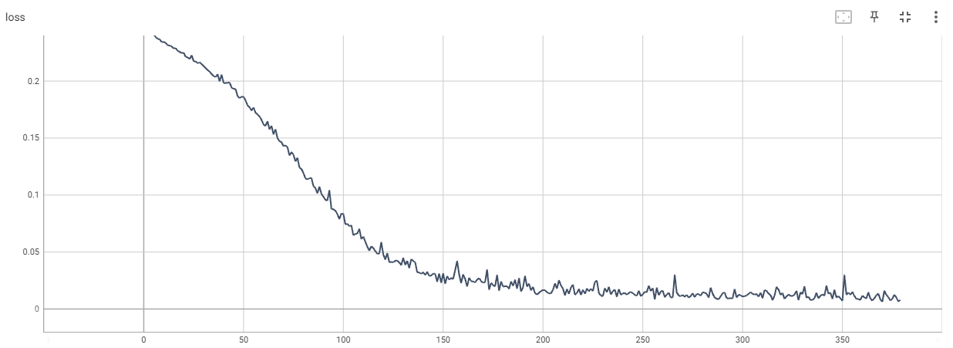
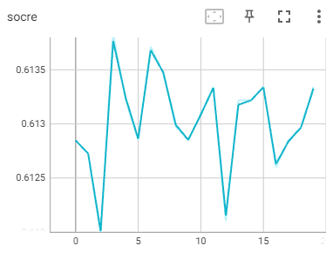
第四次训练
数据大小：(64,64,1)
每类数据总数：16000：4000
全连接网络层数：11
self.in_layer = nn.Sequential(
nn.Linear(1 * 64 * 64, 1024), nn.ReLU()
)
self.hidden_layer = nn.Sequential(
nn.Linear(1024, 512), nn.ReLU(),
nn.Linear(512, 512), nn.ReLU(),
nn.Linear(512, 256), nn.ReLU(),
nn.Linear(256, 256), nn.ReLU(),
nn.Linear(256, 128), nn.ReLU(),
nn.Linear(128, 128), nn.ReLU(),
nn.Linear(128, 64), nn.ReLU(),
nn.Linear(64, 64), nn.ReLU(),
nn.Linear(64, 32), nn.ReLU(),
)
self.out_layer = nn.Sequential(
nn.Linear(32, 2), nn.Softmax(dim=1)
)
得分：61.3

Slide 15
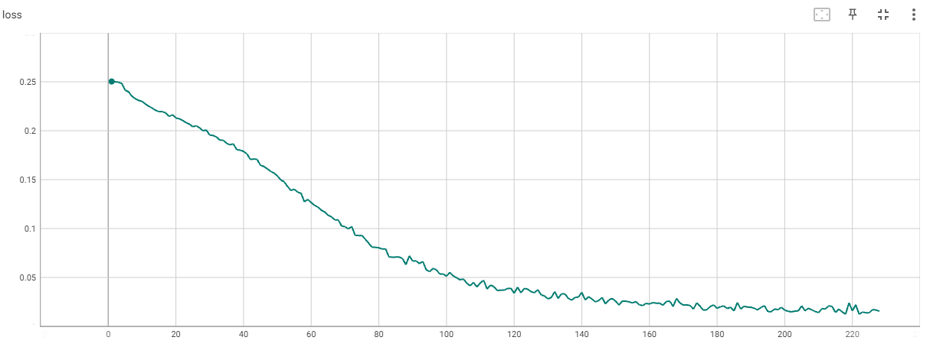
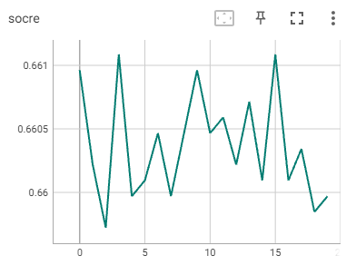
第五次训练
数据大小：(64,64,3)
每类数据总数：16000：4000
全连接网络层数：12
self.in_layer = nn.Sequential( nn.Linear(3 * 64 * 64, 2048), nn.ReLU() ) self.hidden_layer = nn.Sequential( nn.Linear(2048, 1024), nn.ReLU(), nn.Linear(1024, 512), nn.ReLU(), nn.Linear(512, 512), nn.ReLU(), nn.Linear(512, 256), nn.ReLU(), nn.Linear(256, 256), nn.ReLU(), nn.Linear(256, 128), nn.ReLU(), nn.Linear(128, 128), nn.ReLU(), nn.Linear(128, 64), nn.ReLU(), nn.Linear(64, 64), nn.ReLU(), nn.Linear(64, 32), nn.ReLU(), ) self.out_layer = nn.Sequential( nn.Linear(32, 2), nn.Softmax(dim=1) )
得分：66.0

Slide 16
04对比总结
PART 04

Slide 17
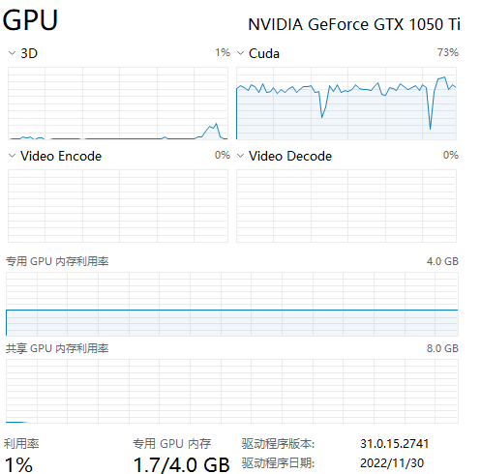
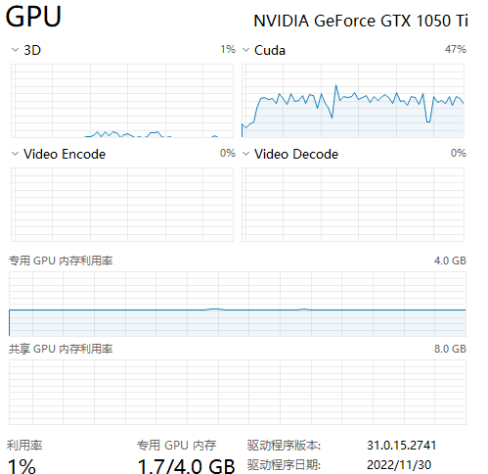
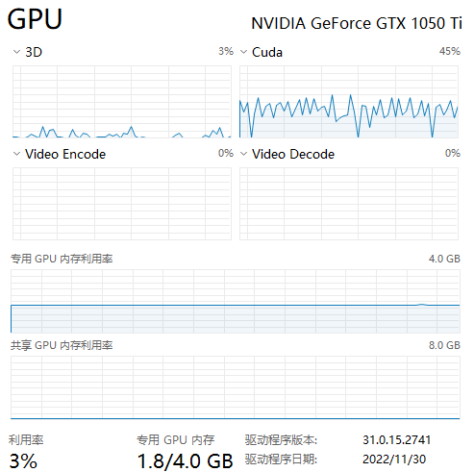
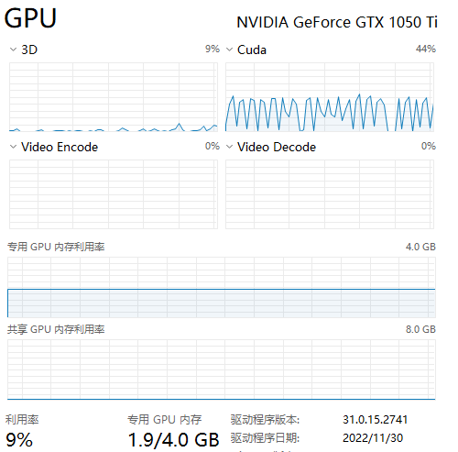
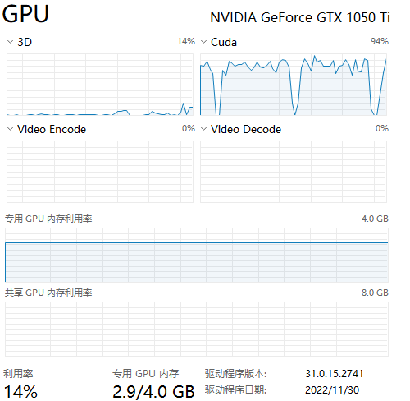
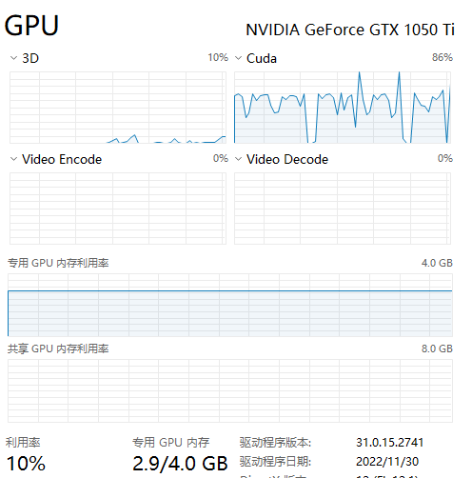
对比—不同batchsize的GPU占用
数据尺寸 | (64, 64, 3) |  |  |  | (100,100,3)
batch_size | 256 | 512 | 1024 | 2048 | 512 | 1024
GPU占用(MiB) | 1700 | 1730 | 1844 | 1948 | 2975 | 3004
占用比 | 41.5% | 42.2% | 45.0% | 47.5% | 72.6% | 73.3%
任务管理器
（batch_size并非越大越好，较大的batch_size容易使模型收敛在局部最优点）

Slide 18
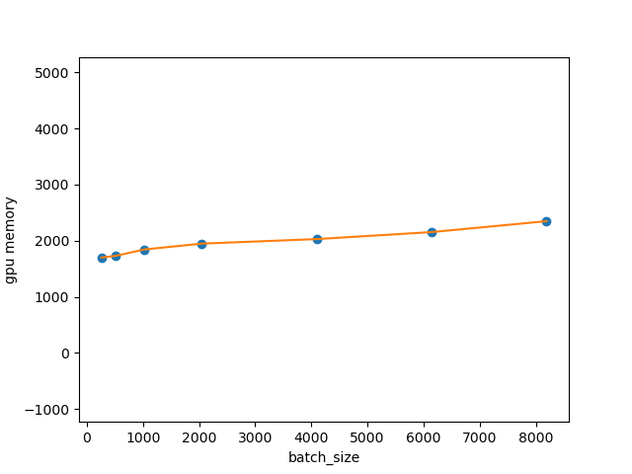
对比—不同batchsize的GPU占用
batch_size与gpu memory基本呈线性关系

Slide 19
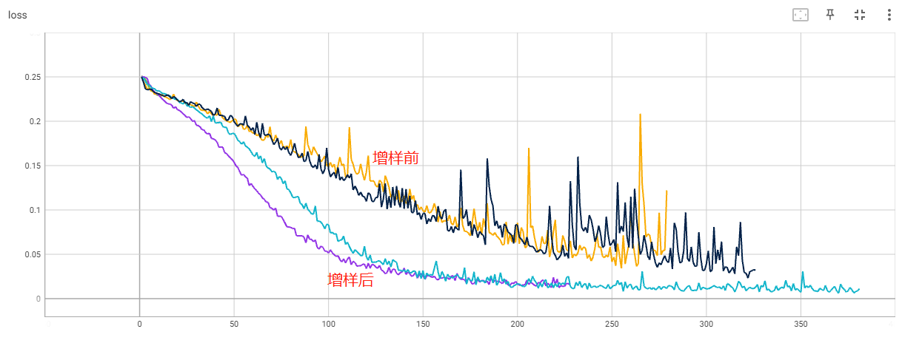
对比—数据是否增样
通过对比发现，增样后的数据训练效果更佳

Slide 20
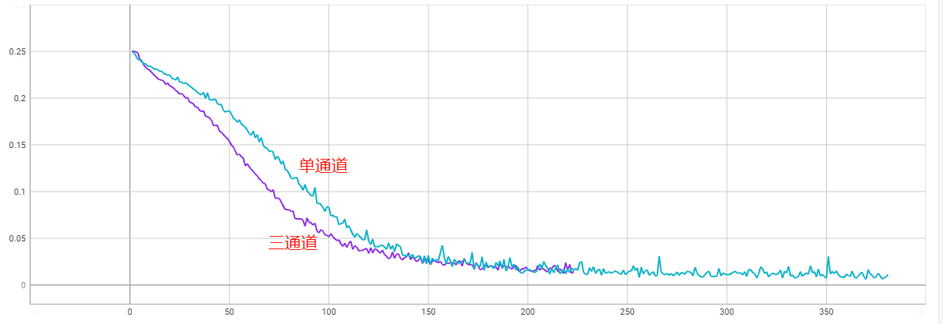
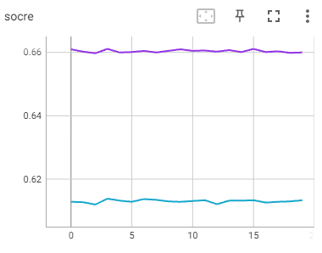
对比— 1通道&3通道
使用同样尺寸（64*64）的图像作对比
三通道数据比单通道loss下降快，且评分更高

Slide 21

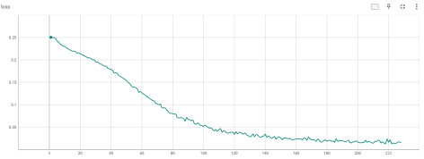
训练结果对比
数据大小 | 数据量(训练:测试) | 学习率 | 全连接网络层数 | 得分 | 训练损失图
(32,32,1) | 10000：2500 | 0.001 | 11层 | 59.9
(100,100,1) | 10000：2500 | 0.005 | 12层 | 60
(64,64,1) | 16000：4000 (增样) | 0.001 | 11层 | 61.3
(64,64,3) | 16000：4000 (增样) | 0.001 | 12层 | 66.0

Slide 22
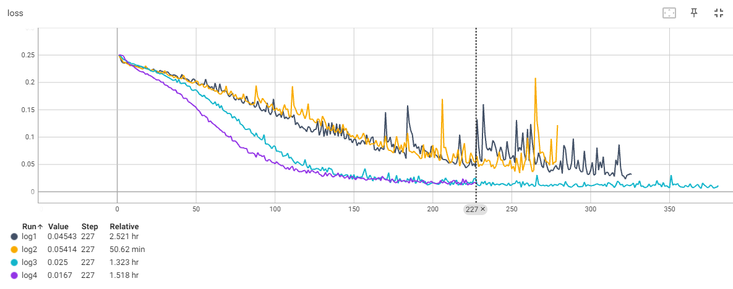
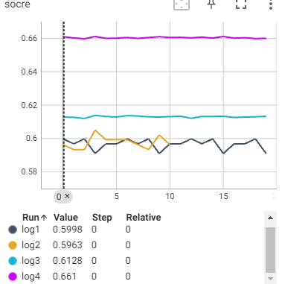
训练结果对比
损失图
得分图

Slide 23
结论
数据增样可提升训练效果
同样尺寸的3通道图像比单通道效果更佳
全连接网络的限制：（丢失空间信息），对于一些图像或语言等数据，数据的空间信息并未得到明确的保留，无法学习到这些信息。因此准确率较难提升

Slide 24
部分源码
def split_train_or_test(data_dir, categories): # 定义数据路径 train_dir = os.path.join(data_dir, 'train') test_dir = os.path.join(data_dir, 'test') # 定义训练集和测试集比例 train_ratio = 0.8 # 训练集比例 test_ratio = 0.2 # 测试集比例 # 创建训练集和测试集文件夹 os.makedirs(train_dir, exist_ok=True) os.makedirs(test_dir, exist_ok=True) # 遍历每个类别 for category in categories: category_dir = os.path.join(data_dir, category) train_category_dir = os.path.join(train_dir, category) test_category_dir = os.path.join(test_dir, category) os.makedirs(train_category_dir, exist_ok=True) os.makedirs(test_category_dir, exist_ok=True) # 获取类别下的所有图像文件 image_files = os.listdir(category_dir) # 随机打乱图像文件列表 random.shuffle(image_files) # 计算训练集和测试集的分割点 split_index = int(len(image_files) * train_ratio) # 将图像文件复制到训练集和测试集文件夹中 for i, image_file in enumerate(image_files): src_path = os.path.join(category_dir, image_file) if i < split_index: dst_path = os.path.join(train_category_dir, image_file) else: dst_path = os.path.join(test_category_dir, image_file) shutil.copyfile(src_path, dst_path)
分割数据集方法
数据增样方法
def add_data(path, max_num): def random_add_trans(img, size): h, w = img.size # 随机增样 random_add_trans = transforms.Compose([ transforms.RandomHorizontalFlip(p=0.5), # 随机水平翻转 transforms.RandomVerticalFlip(p=0.5), # 随机垂直翻转 transforms.RandomRotation(degrees=10), # 随机旋转 transforms.ColorJitter(brightness=0.2, contrast=0.2, saturation=0.2, hue=0.1), # 调整亮度、对比度、饱和度和色调 transforms.CenterCrop(min(h, w)), transforms.Resize(size) ]) return random_add_trans(img) label_dir_path = path data_sum = len(os.listdir(label_dir_path)) while data_sum <= max_num: data_sum += 1 # 随机选择一张： img_name = os.listdir(label_dir_path)[random.randint(0, data_sum - 2)] img_path = os.path.join(label_dir_path, img_name) print(img_path) img = Image.open(img_path) add_img = random_add_trans(img, 64) add_img.save(os.path.join(label_dir_path, f'a{data_sum}.jpg')) print(f'a{data_sum}.jpg save success')

Slide 25
THANKS
感谢观看

